Slide 1
2021.11.17(加班)~2021.11.18
工作日報
記錄人：葉柏漢
記錄日期：2021.11.18
工作時間：
18:00~20:00
13:30~17:30

Slide 2

本日工作事項
Day work
重新搭建系統(加班)
實現下載功能

Slide 3
重新搭建系統
Project planning
找尋完幫助後 前後端的整合必需重做 後續的功能才能接續完成

Slide 4
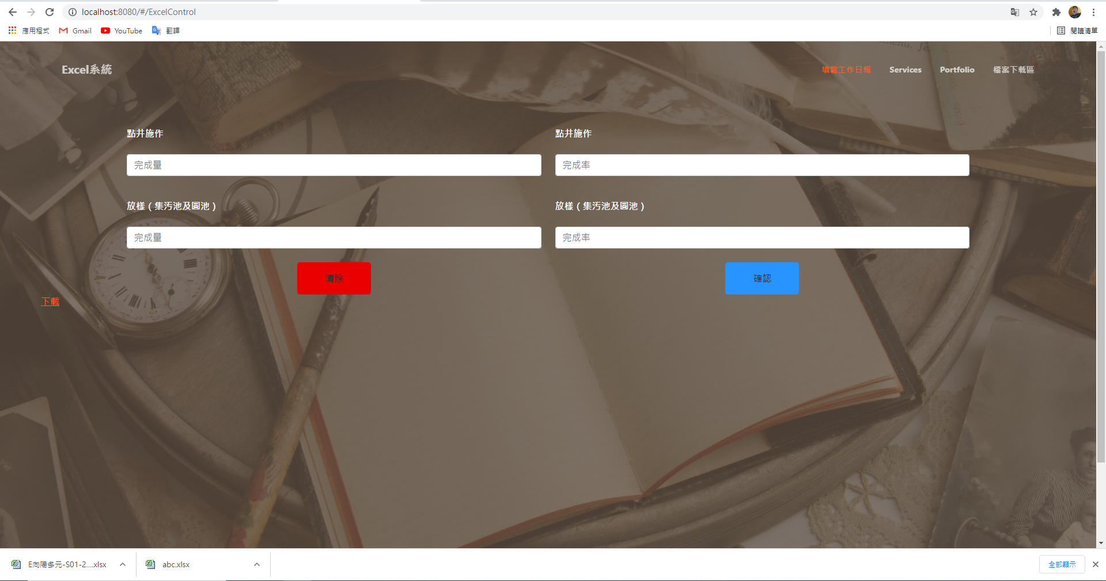
實現下載功能
Project planning
重新建構系統後 下載功能已實現

Slide 5
謝謝觀看

